Slide 1

온라인 석사과정 이루리 줌수업 설정
평화학과

Slide 2
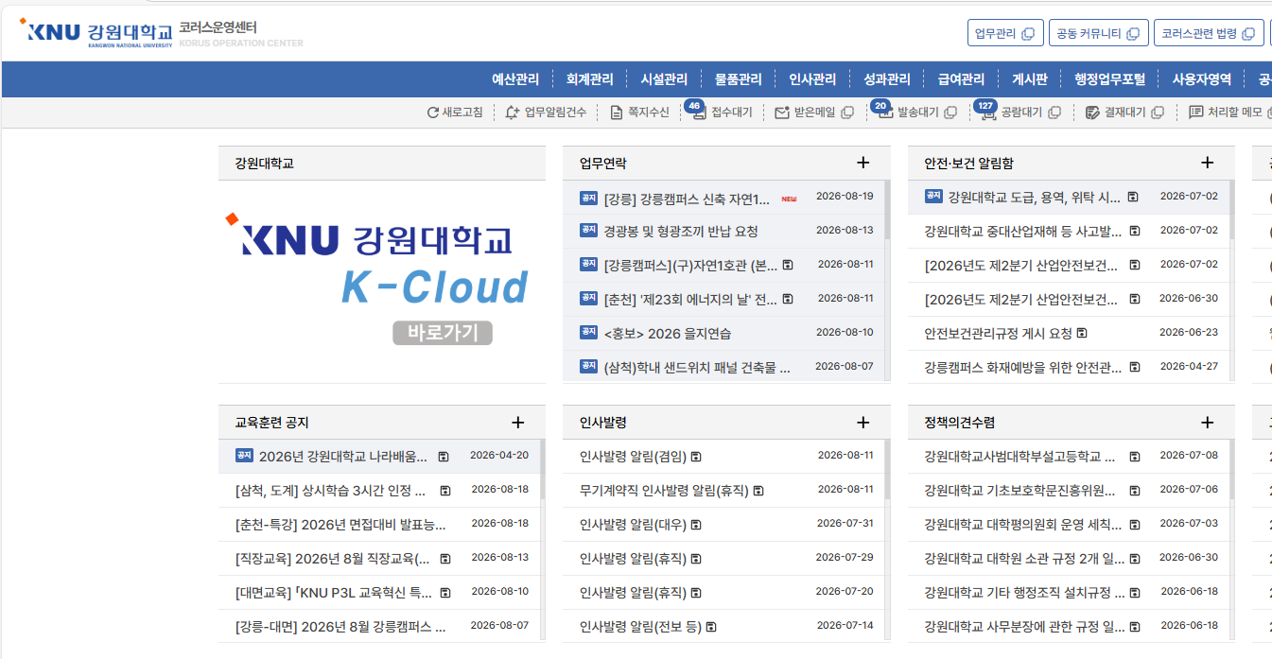
1. k-cloud 접속
강원대학교 코러스 k-cloud 접속
k-cloud접속

Slide 3
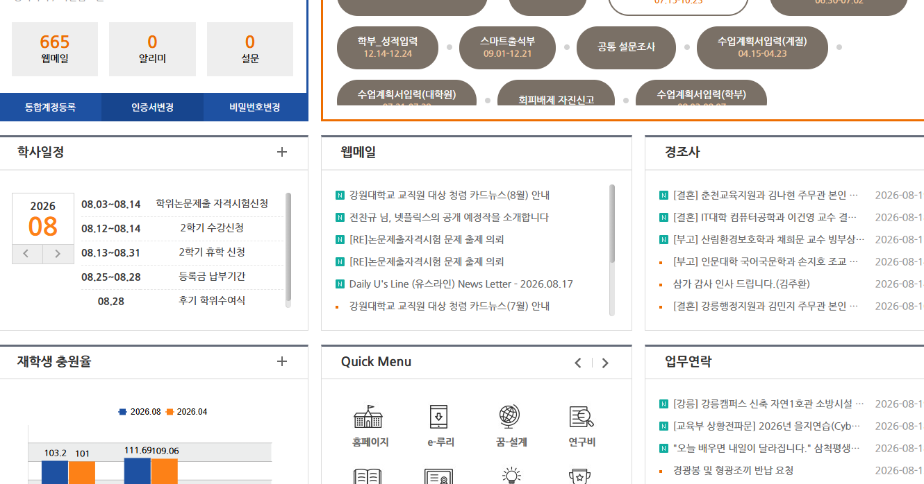
2. e-루리 접속
강원대학교 e-루리 접속
e-루리 접속

Slide 4
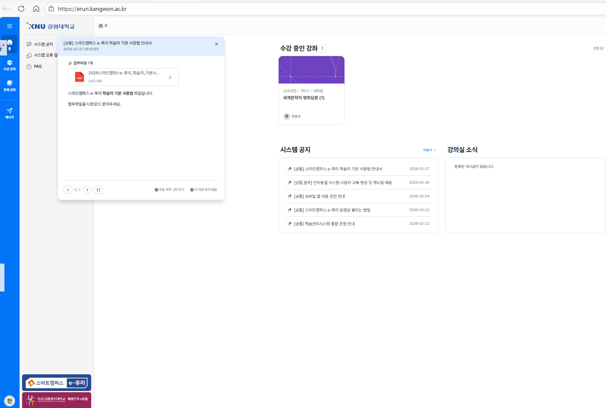
3. 과목명 클릭
왼쪽 하단 연필모양 클릭
과목명 클릭

Slide 5
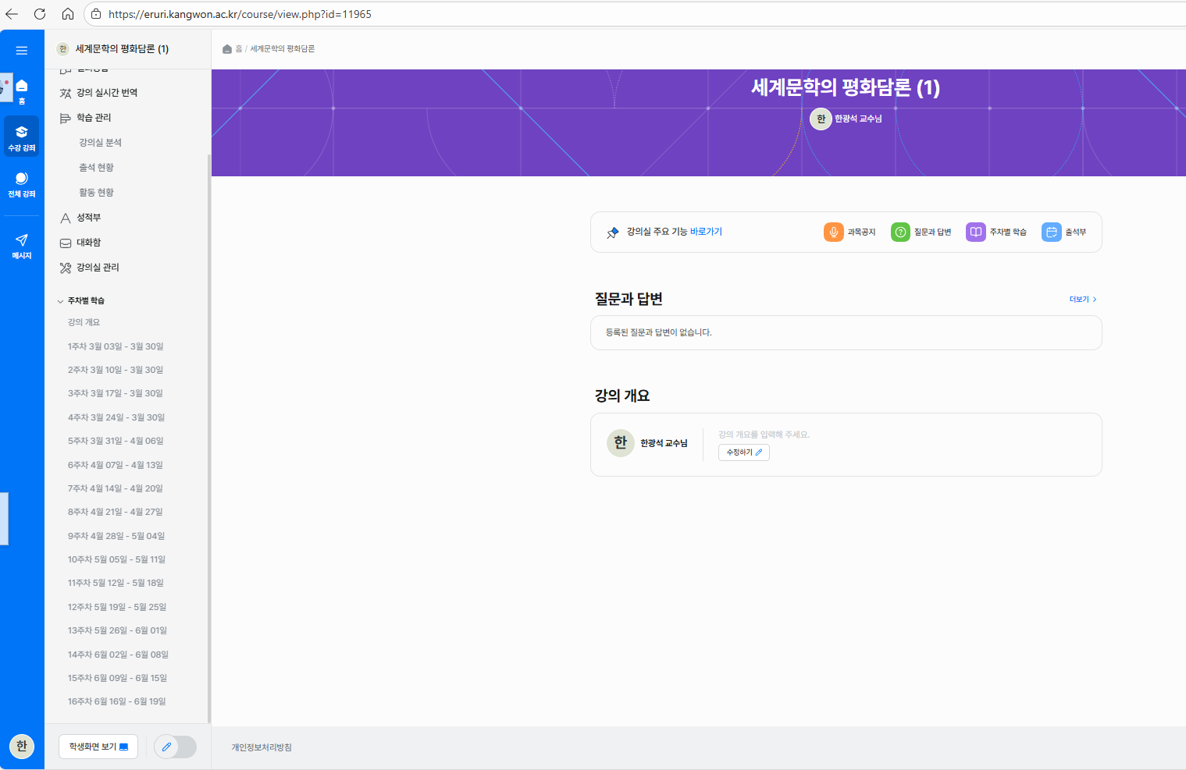
4. 연필모양 클릭
왼쪽 하단
연필모양 클릭

Slide 6
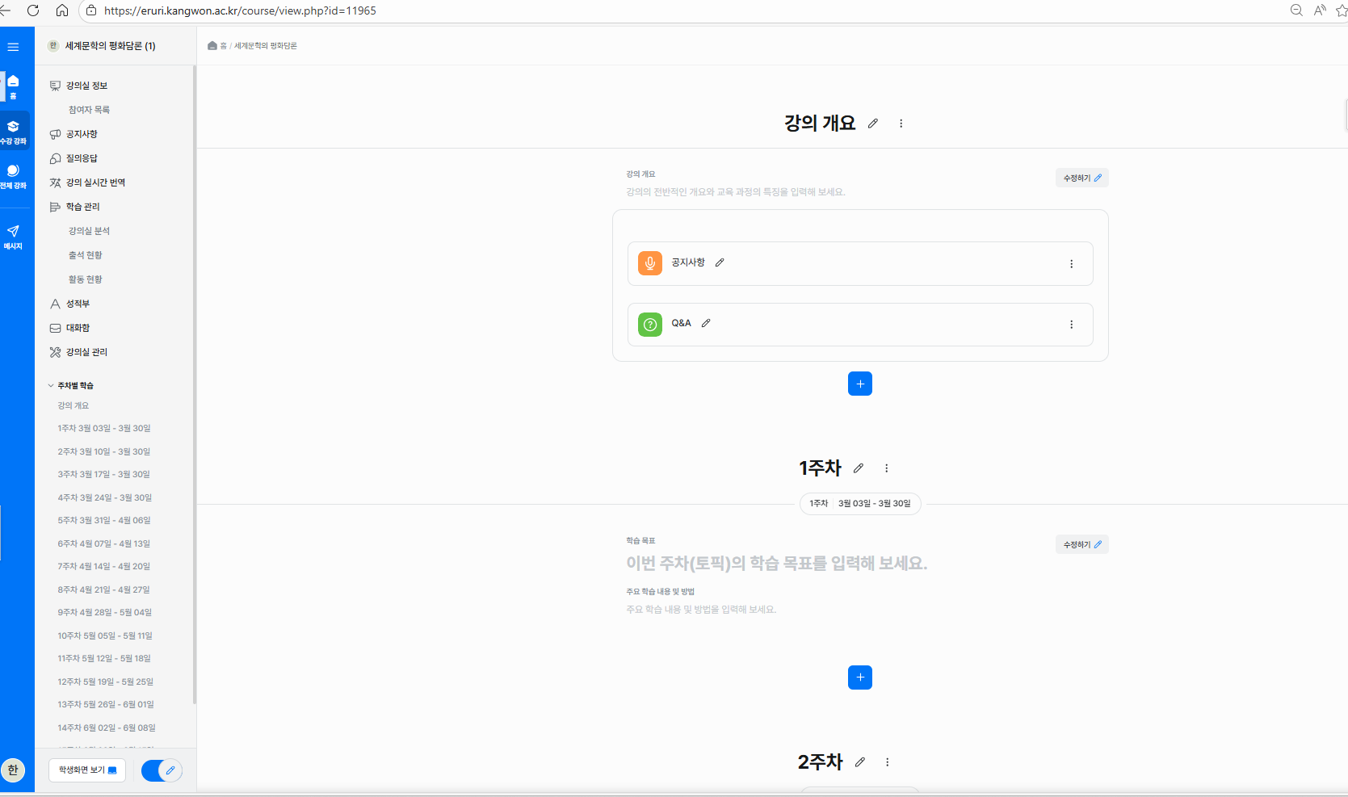
5. + 클릭
+ 모양 클릭

Slide 7
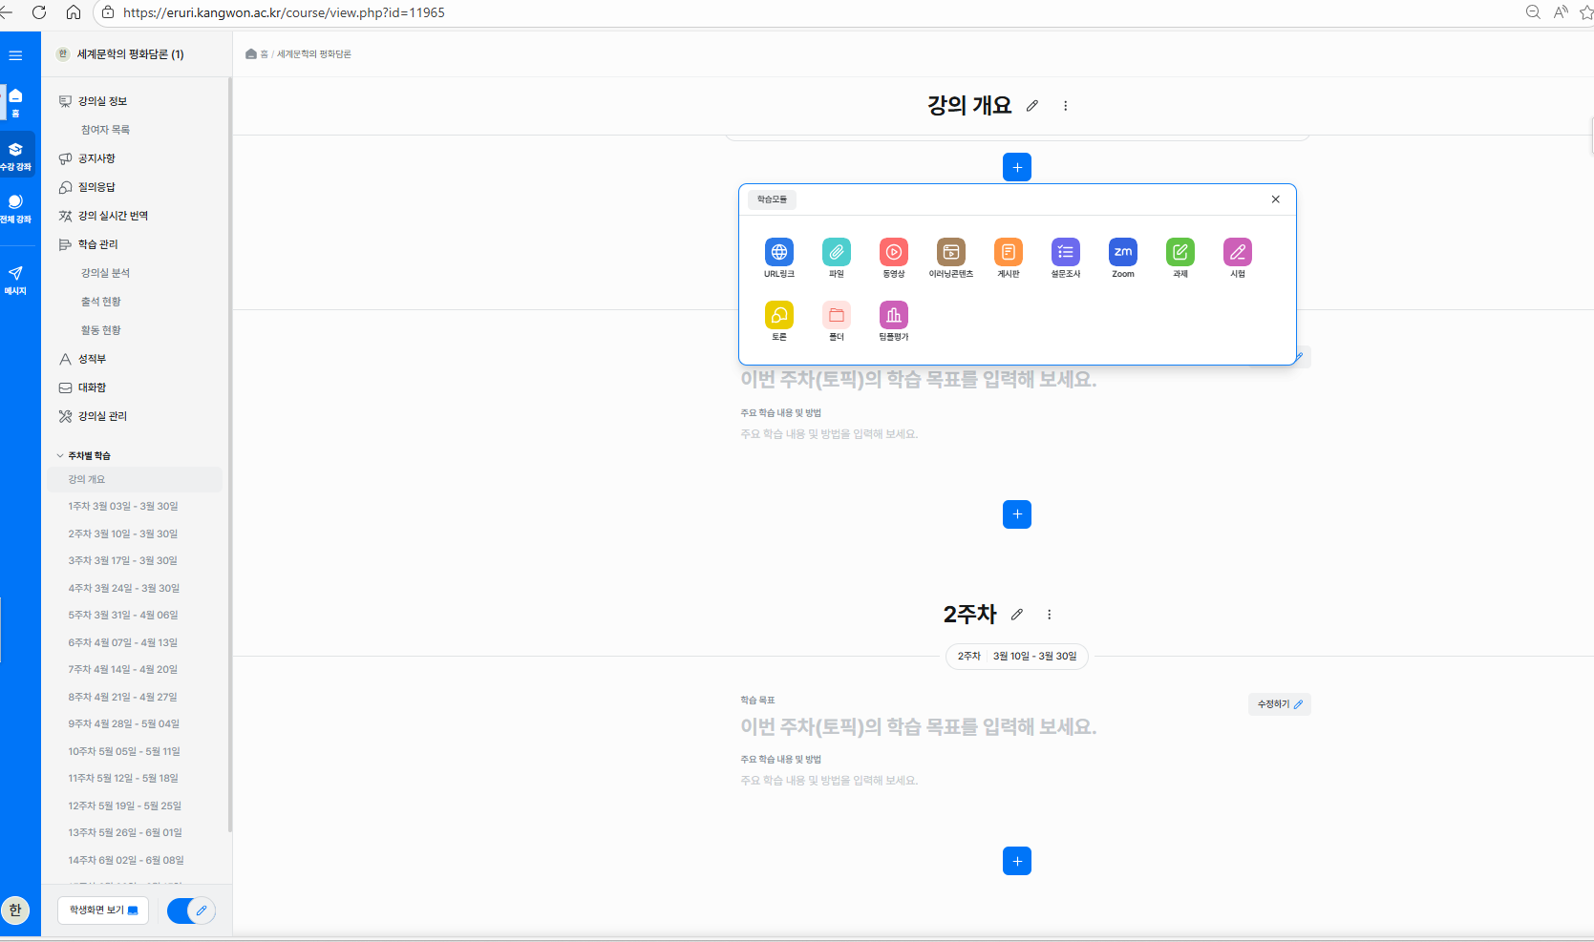
6. zoom아이콘 클릭
줌 아이콘 클릭
줌 클릭

Slide 8
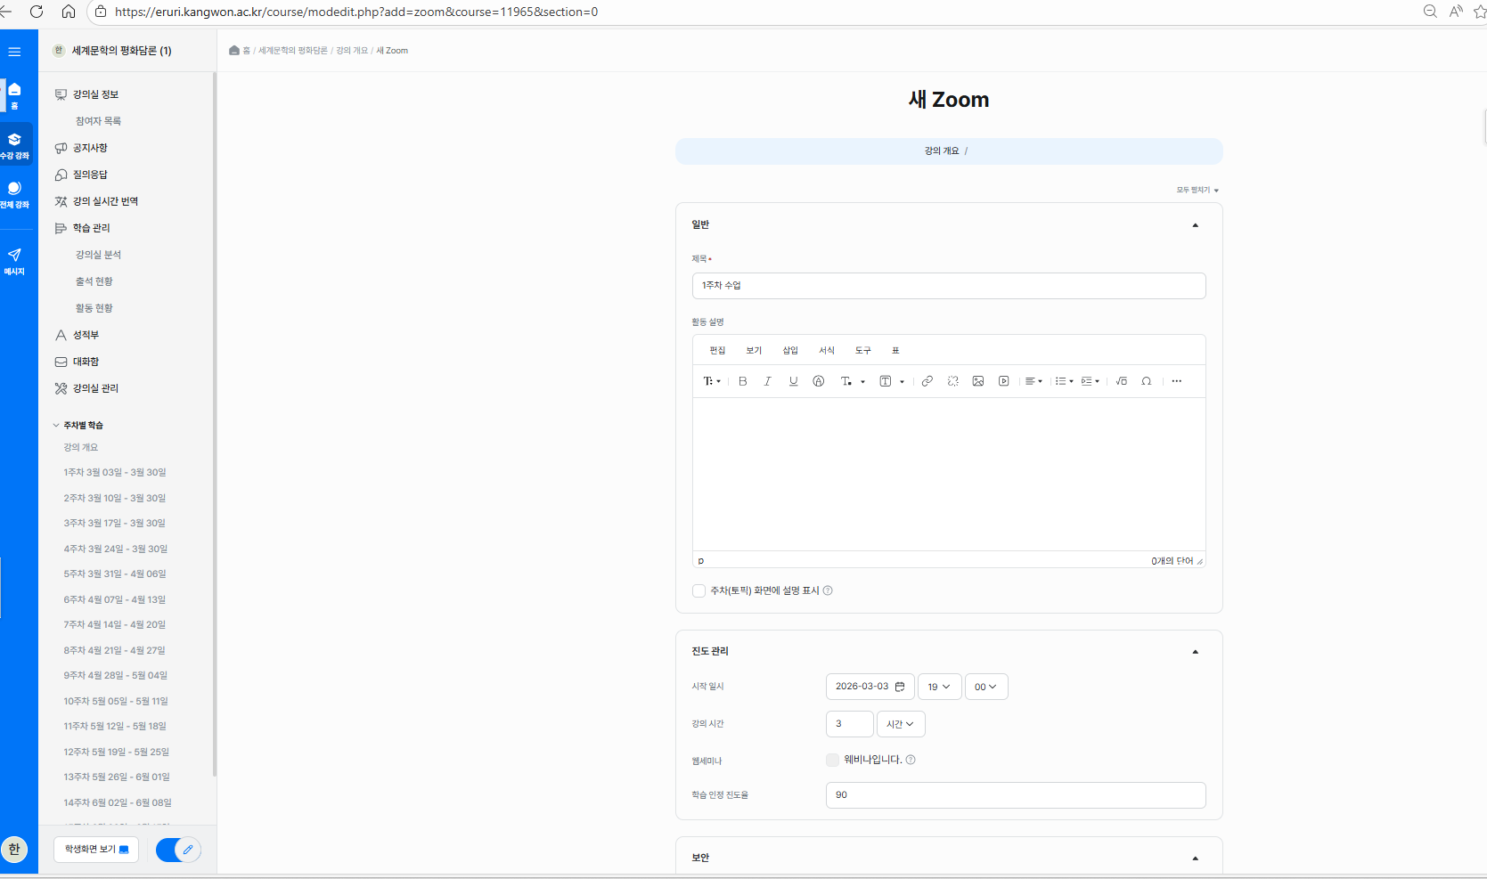
7. 제목, 시작일시, 강의시간 설정
시작일시 17:00, 강의시간 3시간-- 이것만 설정하면 됨.
제목입력
날짜. 시간

Slide 9
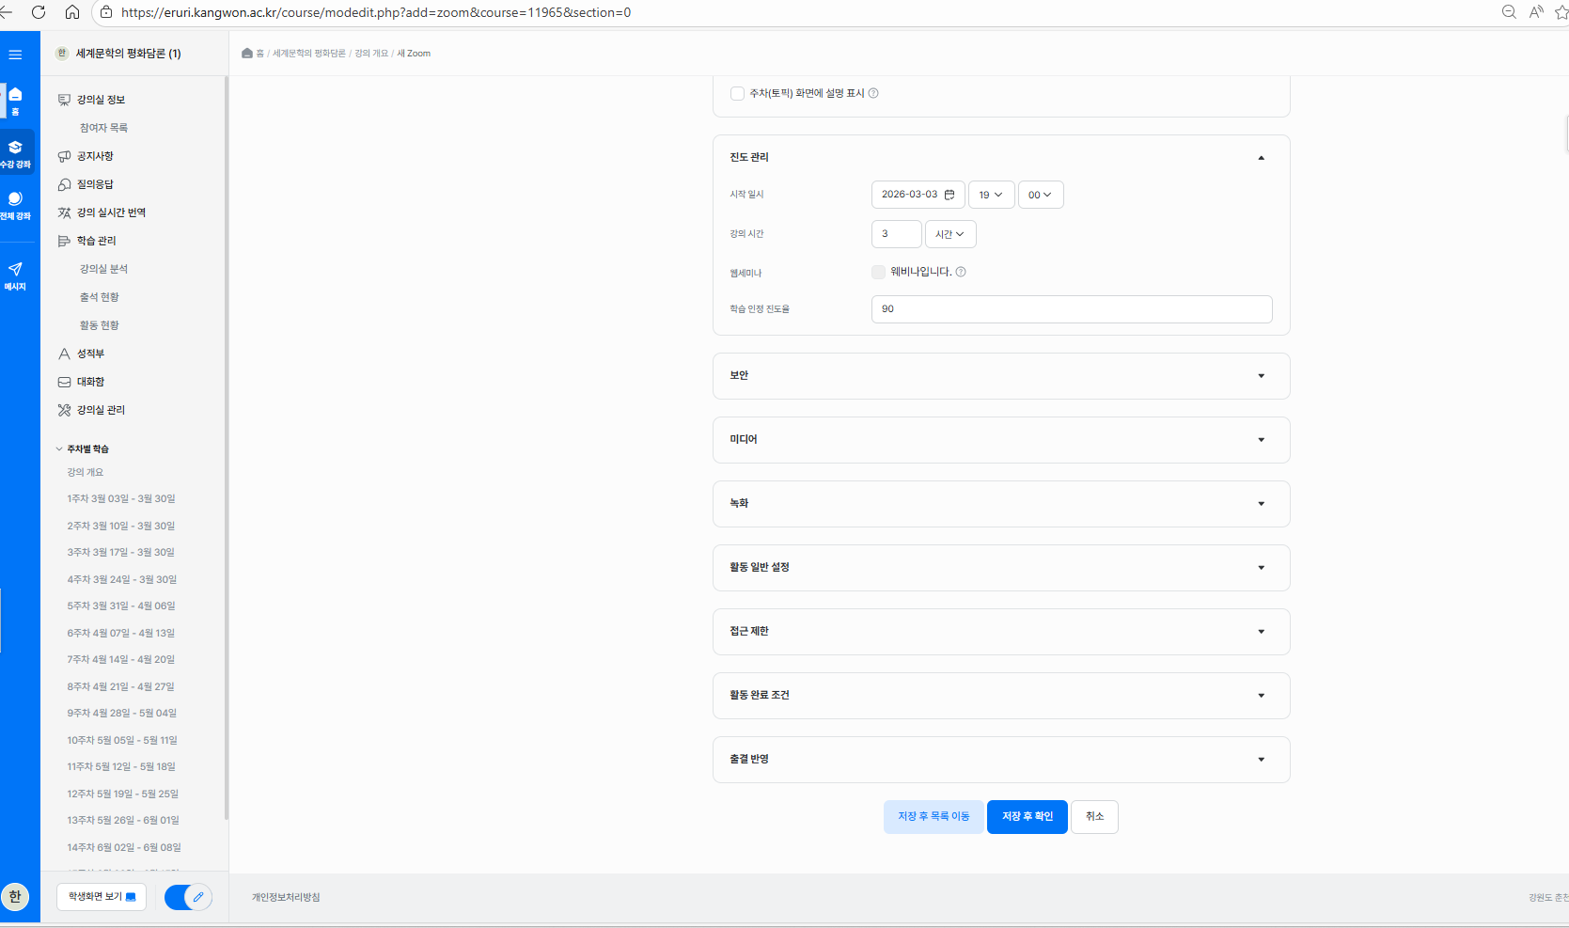
8. 저장 후 확인 클릭
+ 모양 클릭
저장 후 확인 클릭

